Slide 1

Разработка программного модуля для ведения электронного документооборота организации
Кировское областное государственное профессиональное образовательное бюджетное учреждение
«Слободской колледж педагогики и социальных отношений»
Выполнил:
Кислицын Роман Алексеевич
Группа: 22П-1
Специальность:
09.02.07 Информационные
системы и программирование
Руководитель: Пентин Николай Сергеевич

Slide 2
Цели и задачи
Разработка программного модуля для ведения электронного документооборота организации
Цель курсового проекта — разработка программного модуля для автоматизации процессов электронного документооборота в организации, что позволяет повысить скорость обработки информации, снизить трудозатраты и обеспечить прозрачность рабочих процессов.
Задачи
Выполнить анализ предметной области и существующих систем электронного документооборота.
Разработать техническое задание для создания программного модуля.
Спроектировать структуру данных, интерфейса и логики системы.
Реализовать функциональность модуля средствами языка C# и платформы WPF.
Разработать алгоритмы маршрутизации, версионирования и обработки документов.
Провести тестирование готового программного решения.
Подготовить руководство оператора.

Slide 3

Анализ предметной области
Разработка программного модуля для ведения электронного документооборота организации
Электронный документооборот — это совокупность процессов, обеспечивающих создание, обработку, передачу, согласование, хранение и архивирование документов в цифровом виде.
Цель ЭДО — заменить медленный, трудоемкий и подверженный ошибкам бумажный документооборот на быструю, надежную и прозрачную систему управления документами.

Slide 4
Сравнение с аналогами
Разработка программного модуля для ведения электронного документооборота организации
1с Документооборот
Преимущества:
Богатый встроенный функционал
Хорошая интеграция с другими продуктами 1С (бухгалтерия, кадры и др.)
Поддержка российских стандартов делопроизводства (ГОСТ, ФЗ-152)
Надёжная техническая поддержка
Недостатки:
Высокая стоимость лицензий и внедрения
Требует специалиста по 1С для настройки
Избыточен для малого бизнеса и учебных заведений
Сложный интерфейс для неподготовленных пользователей
2. DocsVision
Преимущества:
Мощная платформа для BPM и автоматизации сложных бизнес-процессов
Гибкая настройка маршрутов и ролей
Высокая масштабируемость и отказоустойчивость
Недостатки:
Очень высокая стоимость
Требует команды внедренцев и BPM-аналитиков
Сложность в освоении и поддержке
Чрезмерно сложен для задач базового документооборота

Slide 5
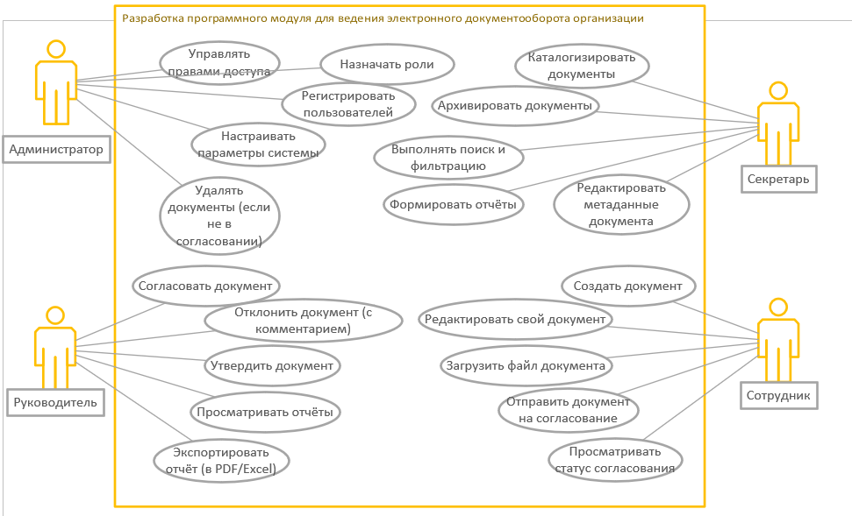
Диаграмма вариантов использования
Разработка программного модуля для ведения электронного документооборота организации

Slide 6
Основные функции программы
Разработка программного модуля для ведения электронного документооборота организации
Управление пользователями и правами доступа.
Работа с документами: создание, редактирование, загрузка файлов, версионирование.
Маршрутизация и согласование: формирование цепочек согласования, утверждение, отклонение с комментариями.
Хранение, поиск и фильтрация: каталогизация по типам, поиск по реквизитам.
Архивирование: автоматическое перемещение истекших документов.
Уведомления и отчетность: оповещения о событиях, формирование отчетов в PDF/Excel.

Slide 7



Средства разработки
Разработка программного модуля для ведения электронного документооборота организации
Среда разработки: Visual Studio (последние версии, поддерживающие .NET 6+).
Язык программирования: C#.
Платформа для пользовательского интерфейса: Windows Presentation Foundation (WPF).

Slide 8
Демонстрация программы

Slide 9
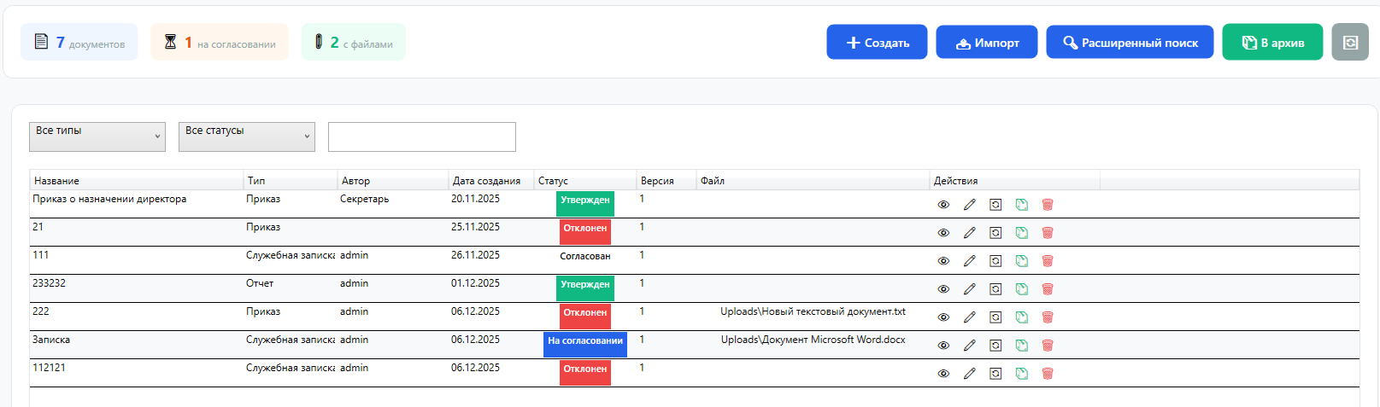
Разработка программного модуля для ведения электронного документооборота организации
Главное окно создания документов

Slide 10
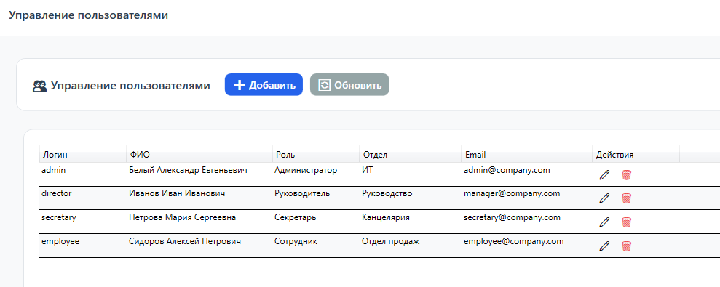
Разработка программного модуля для ведения электронного документооборота организации
Управление пользователями

Slide 11
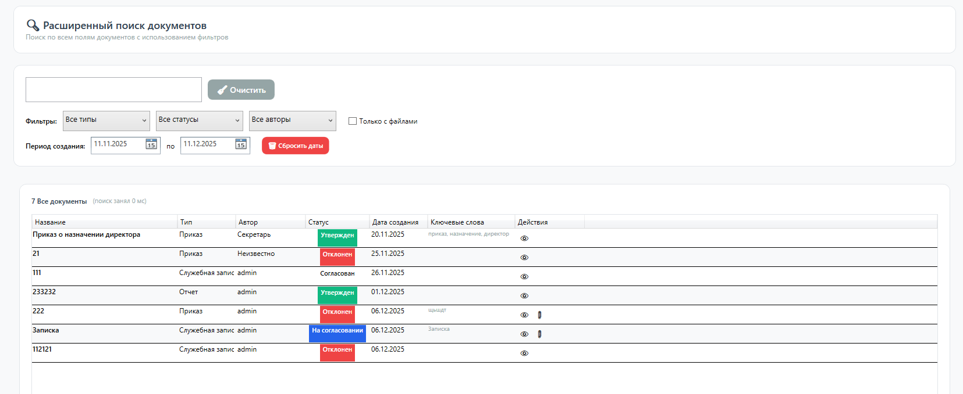
Разработка программного модуля для ведения электронного документооборота организации
Расширенный поиск документов

Slide 12
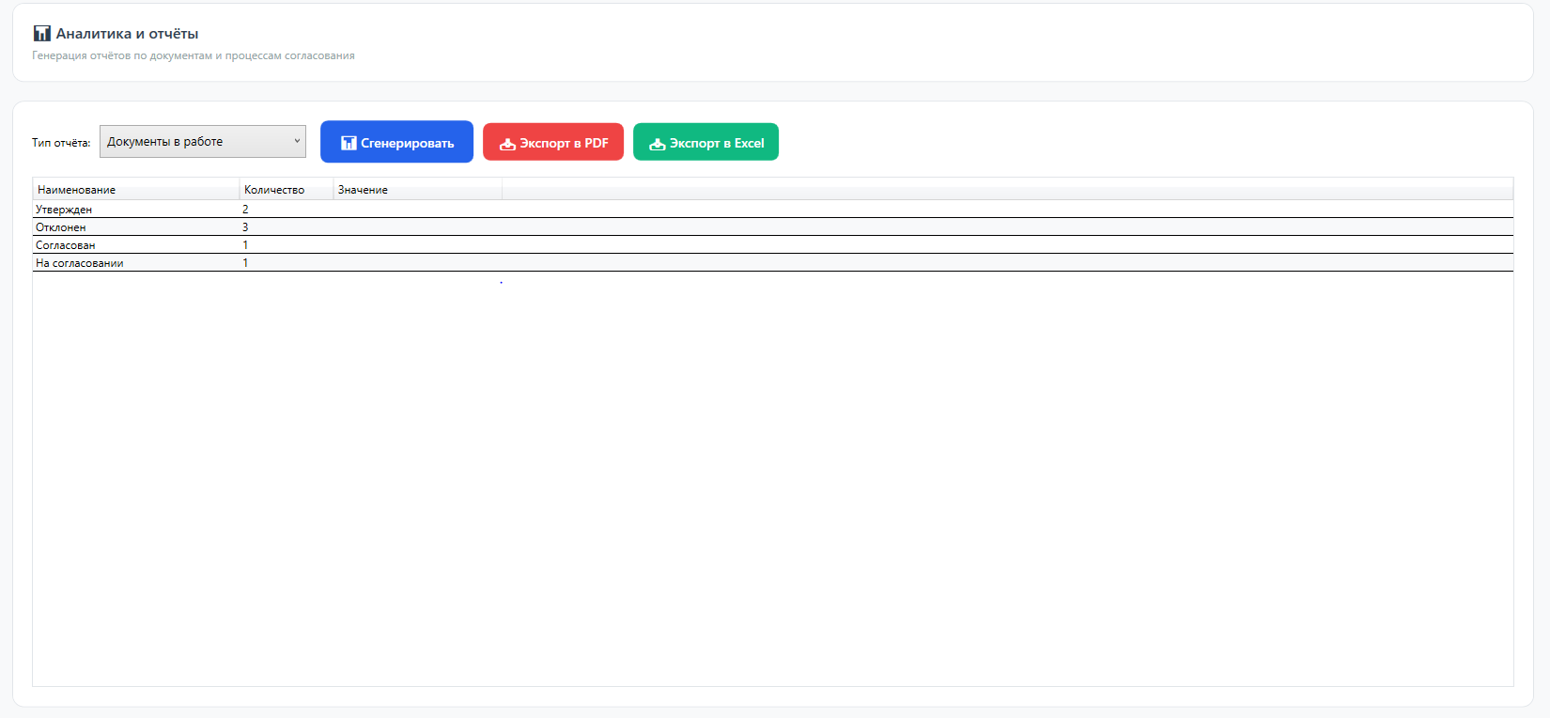
Разработка программного модуля для ведения электронного документооборота организации
Аналитика и экспорт результатов

Slide 13
Проблемы, с которыми я столкнулся
Разработка программного модуля для ведения электронного документооборота организации
Сложность реализации маршрутизации документов.
Нужно было не просто передавать документ от одного пользователя к другому, а строить логическую цепочку согласования с учётом ролей и статусов. Это потребовало тщательной проработки алгоритмов и базы данных.
Обеспечение безопасности и разграничения прав.
Было непросто настроить систему так, чтобы сотрудник мог редактировать только свои документы, а руководитель — согласовывать только те, что ему назначены. Пришлось глубоко разбираться в механизмах авторизации и проверки полномочий.
Реализация версионирования документов.
Задача сохранять каждую версию файла при изменении, не теряя предыдущие, оказалась сложнее, чем казалось. Требовалось не только хранить файлы, но и корректно связывать их с метаданными и историей изменений.
Настройка уведомлений и автоматических действий.
Сделать так, чтобы система сама отправляла уведомления при переходе этапа или истечении срока, потребовало написания дополнительных служебных потоков и обработчиков событий, что усложнило архитектуру.

Slide 14
Перспективы развития
Разработка программного модуля для ведения электронного документооборота организации
Интеграция с облачными хранилищами (OneDrive, Google Drive) для расширения возможностей хранения и совместной работы.
Разработка мобильного приложения для доступа к документам и уведомлениям в любое время и из любого места.
Внедрение электронной подписи для юридической значимости документов и автоматизации согласований.
Добавление аналитических дашбордов для визуализации KPI(ключевой показатель эффективности): сроков обработки, нагрузки на сотрудников, эффективности маршрутов.
Расширение системы уведомлений (SMS, push-уведомления) для повышения оперативности реакции на события.

